Slide 1
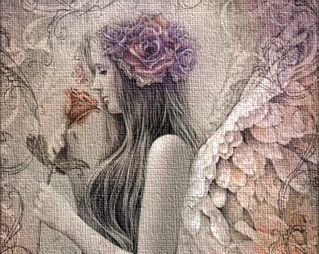

Slide 2


Ei, há no mundo
um punhado de gente que te ama em silêncio

Slide 3
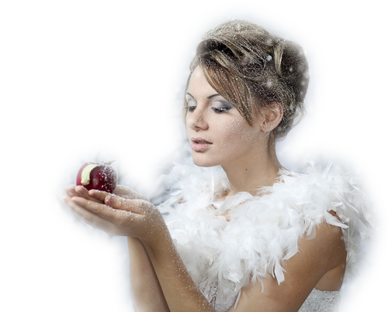
Não são poucos os momentos em que sentimos as pernas doerem, mas ainda assim, negamos ao corpo um pouco de descanso.

Slide 4

Sentimos o coração despedaçado e esquecemos que há no mundo aqueles que, mesmo distantes, nos amam em silêncio.

Slide 5

É que, às vezes, decidimos caminhar pra longe. De repente, escolhemos aprender do jeito mais dolorido: errando, caindo, se machucando feio e levantando.

Slide 6
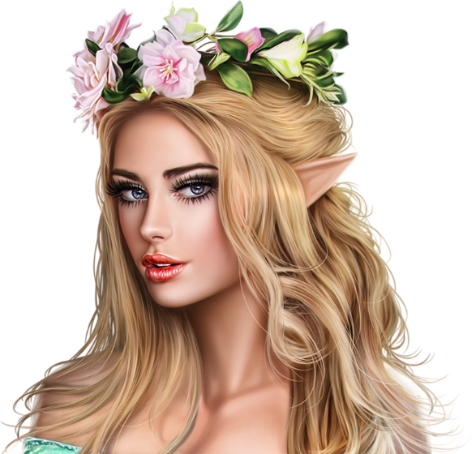
Resolvemos, por loucura ou descuido mesmo, pisar onde algum bom conselho ousou dizer para não pisar.

Slide 7

Falando por mim, em muitos momentos da minha vida, eu imaginei que o tempo tinha apagado o amor daqueles que tinham estado ao meu lado antes das escolhas erradas.

Slide 8
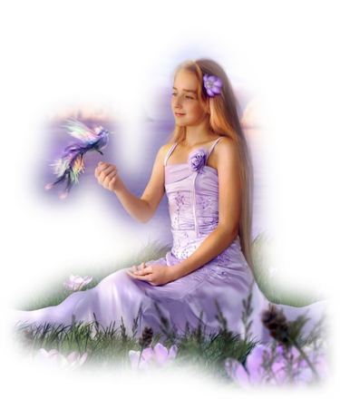
Tive certezas infundadas sobre ser irremediavelmente esquecida. Eu disse para mim mesma que eu tinha sido enterrada em algum cantinho indigente do sentir daqueles que amei.

Slide 9
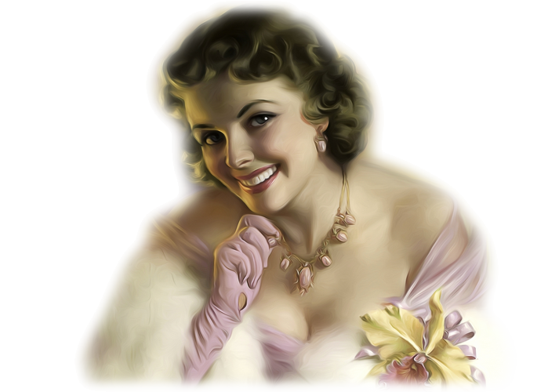
Que as risadas compartilhadas tinham virado choro. Que os abraços dados tinham virado pó. Que as declarações de amor tinham se transformado em algum tipo estranho de ladainha.

Slide 10

Se por alguma razão você ousou tentar, errar e recomeçar, volte para perto daqueles que um dia te amaram imperfeito como você ontem era e hoje é.

Slide 11
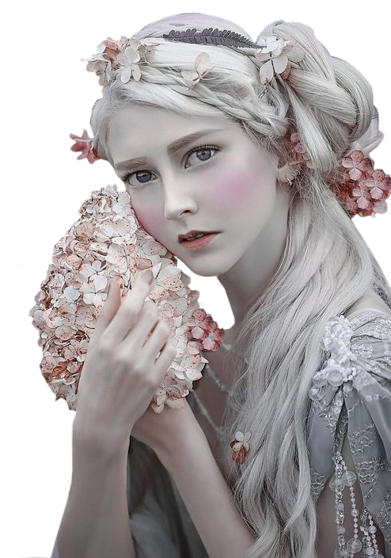
Deixe-se amar por aqueles que te avisaram, mas te deram, mesmo assim, a chance de tentar.

Slide 12
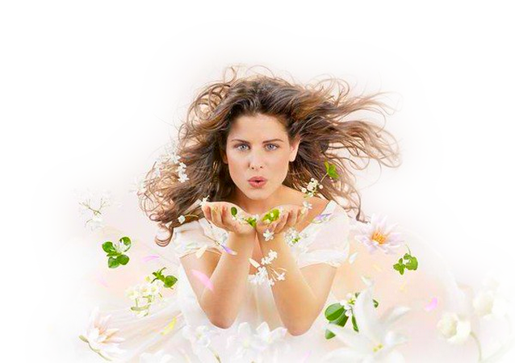
Porque o amor guarda todas as possibilidades, inclusive a de permitir ir, quando tudo pede para ficar.

Slide 13

Volte para o amor daqueles que te guardaram no melhor deles. Aceite o amor daqueles que sempre te lembraram bonito.

Slide 14
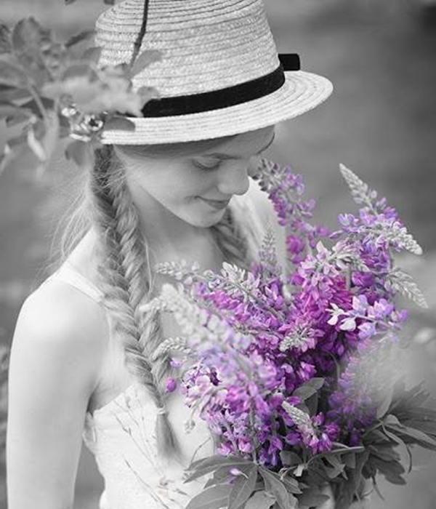
Descansa naqueles que te foram abrigo. Bate na porta dos que sempre guardaram para ti uma hospitalidade e gentileza infinita e tome um café falando das coisas boas que vocês viveram juntos.

Slide 15
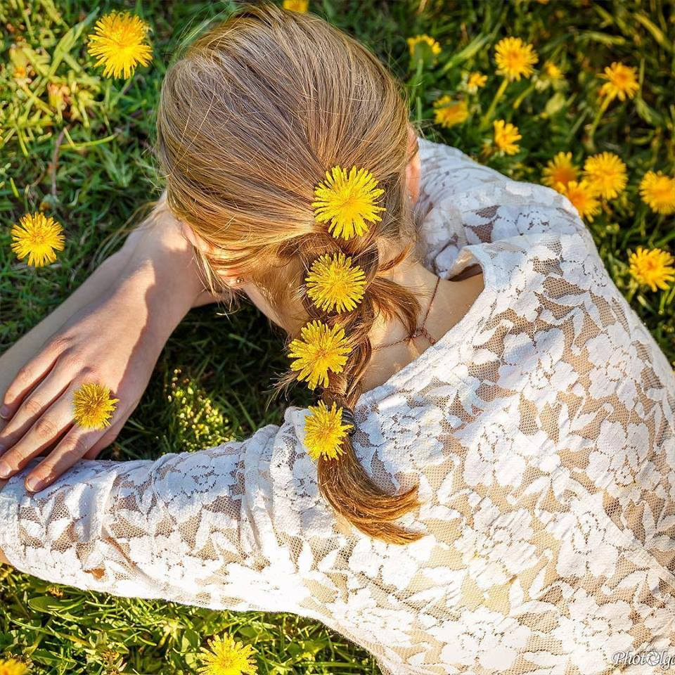
Volte para aqueles que te amam de verdade, porque amor verdadeiro não tem data de validade. Não tem capricho ou zelo tolo.

Slide 16
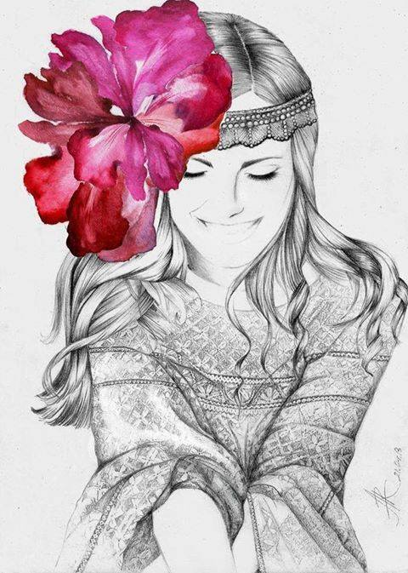
Escute as histórias que essas pessoas contam. Aqueles que te amam verdadeiramente têm muito a dizer sobre você.

Slide 17

Eles te conhecem bem, eles sabem que você é uma pessoa bonita que se deixou levar para longe,

Slide 18
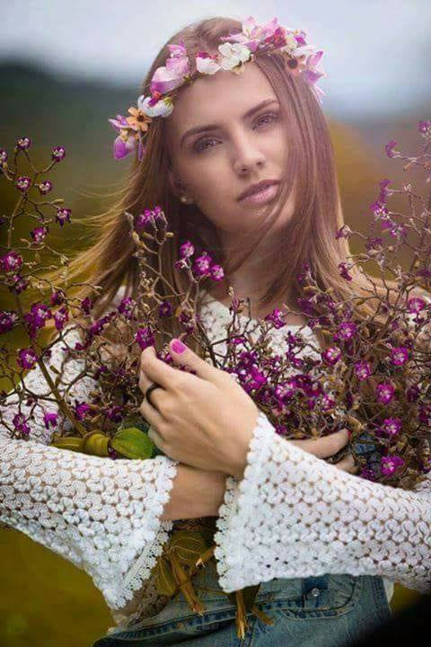
mas que um dia encontrou forças para voltar e escutar o que o amor tinha a dizer.

Slide 19
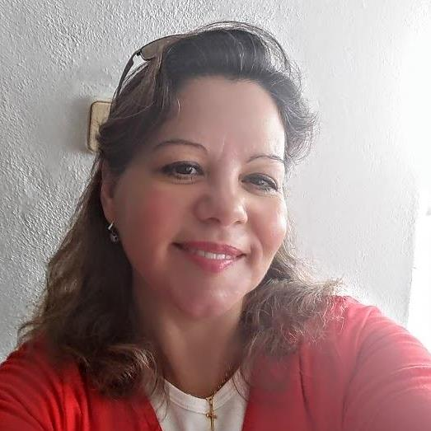
Imagens Internet
Texto: Autor Vanelli Doratioto
Música:Peter Heaven & blue light orchestra - Mond über dem Bergsee
Formatação: Olga Lopes
lopesolg@gmail.com
www.olgaslides.blogspot.pt
www.facebook.com/olga.lopes.16
www.youtube.com/user/olgagomeslopes
www.sergrasan.com

